Slide 1


Slide 2

Hoạt động 1: Gây hứng thú

Slide 3
Hoạt động 2: Nhận biết tập nói Máy bay - Tàu hỏa

Slide 4
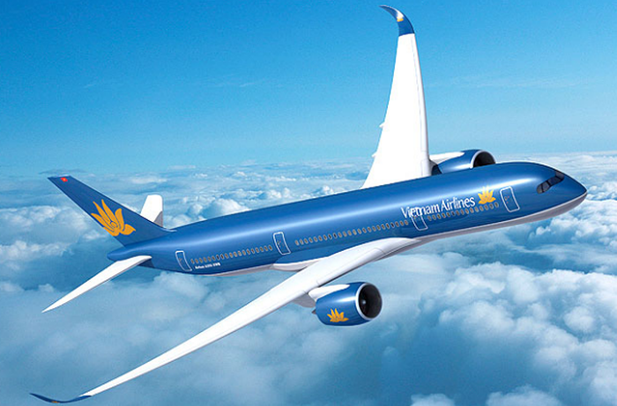
Máy bay

Slide 5
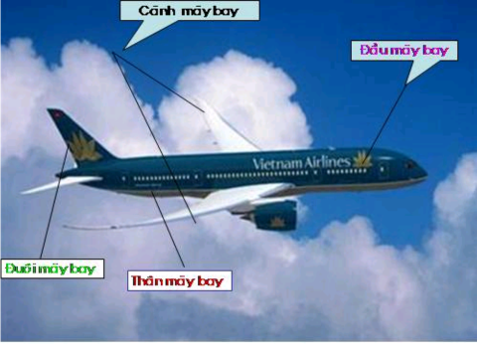

Slide 6
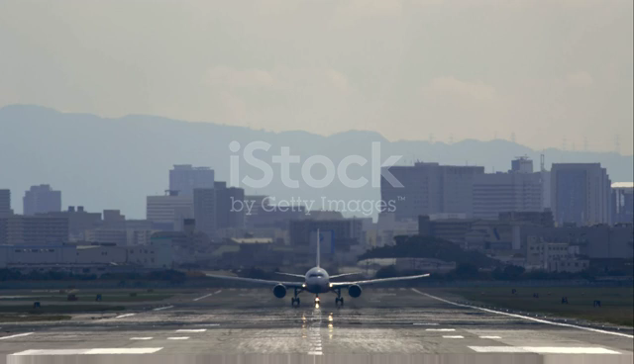

Slide 7
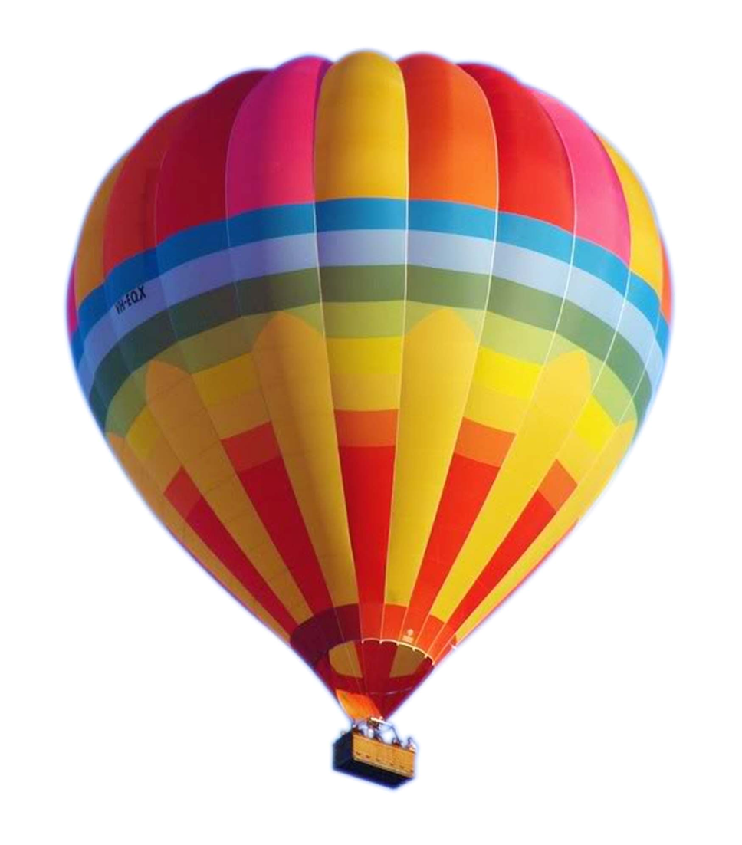
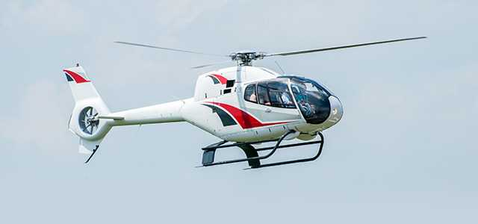
Máy bay Trực thăng
Khinh khí cầu

Slide 8
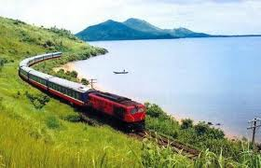

Câu đố Tàu hỏa
Đầu tỏa khói
Miệng ăn than
Toa mang hàng
Kêu xình xịch
Là cái gì?

Slide 9
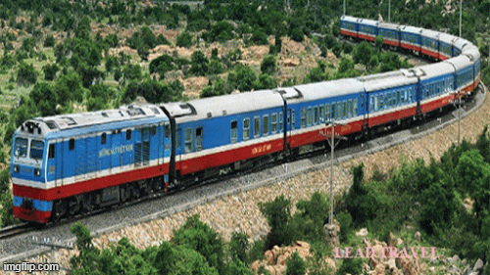
Tàu hỏa

Slide 10
Đầu tàu
Toa tàu
Tàu hỏa

Slide 11
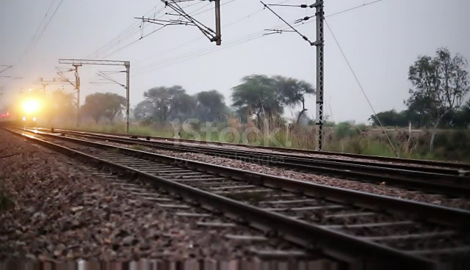

Slide 12
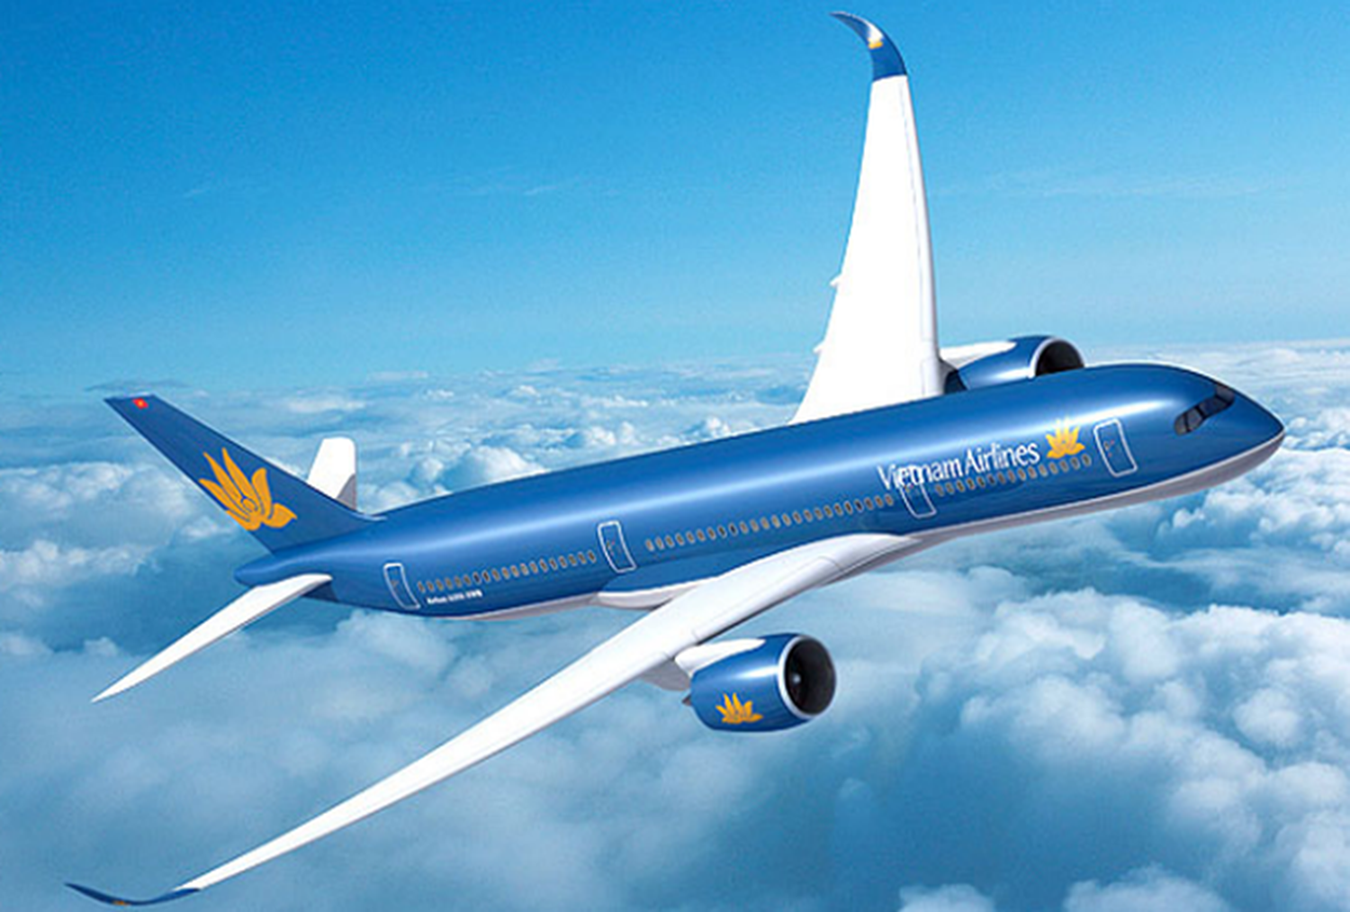

So sánh
Máy bay
Tàu hỏa

Slide 13
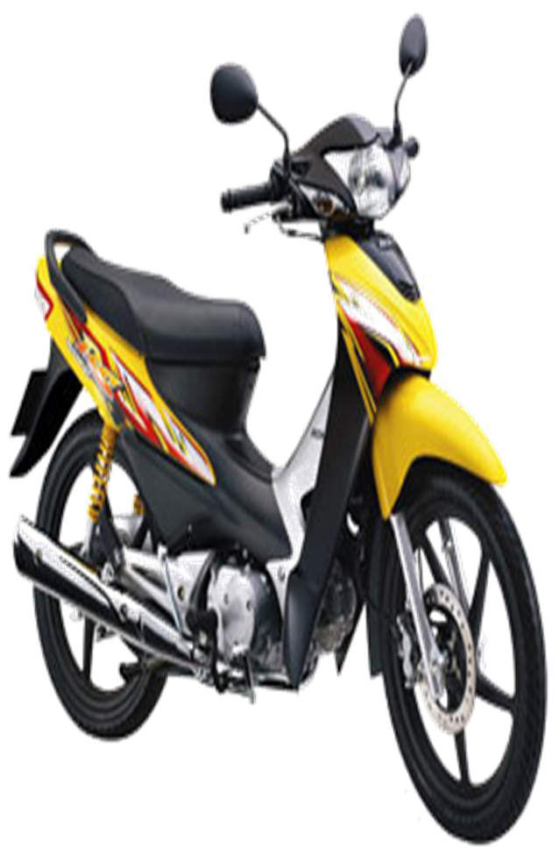
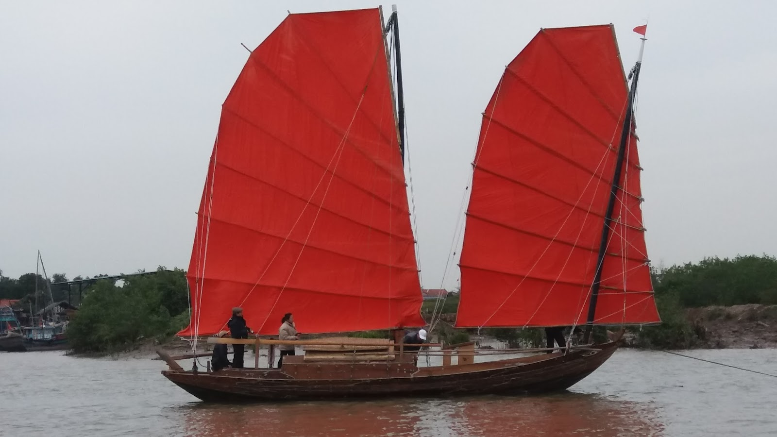
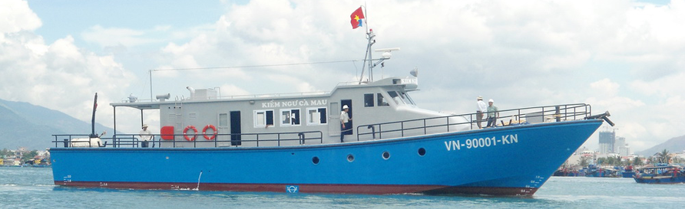
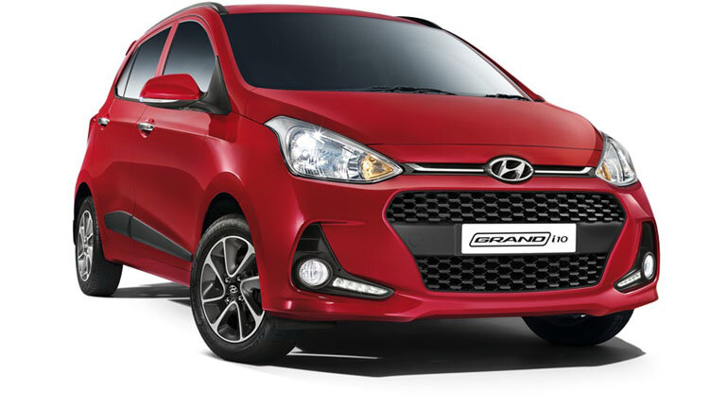

Slide 14
Hoạt động 3: Kết thúc

